Slide 1
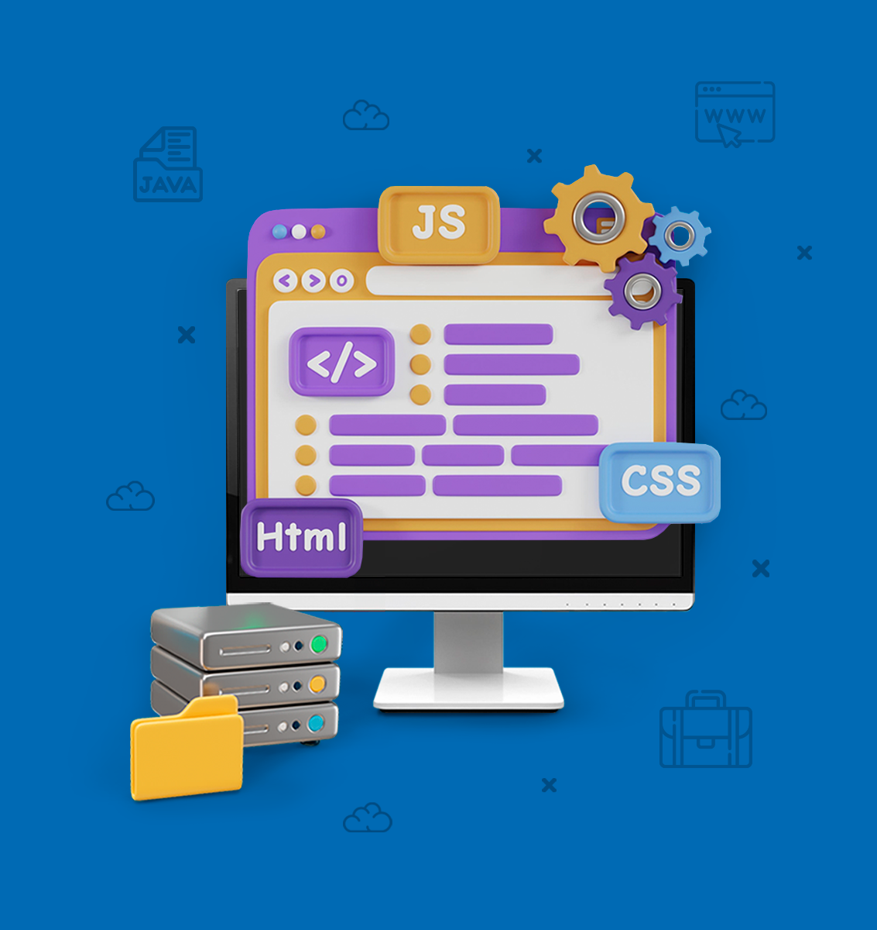

DESARROLLO DE APLICACIONES EMPRESARIALES II
TEMA 01
PLATAFORMA
JAVA EE
Gestión de Servidor
Aplicaciones Java EE

Slide 2
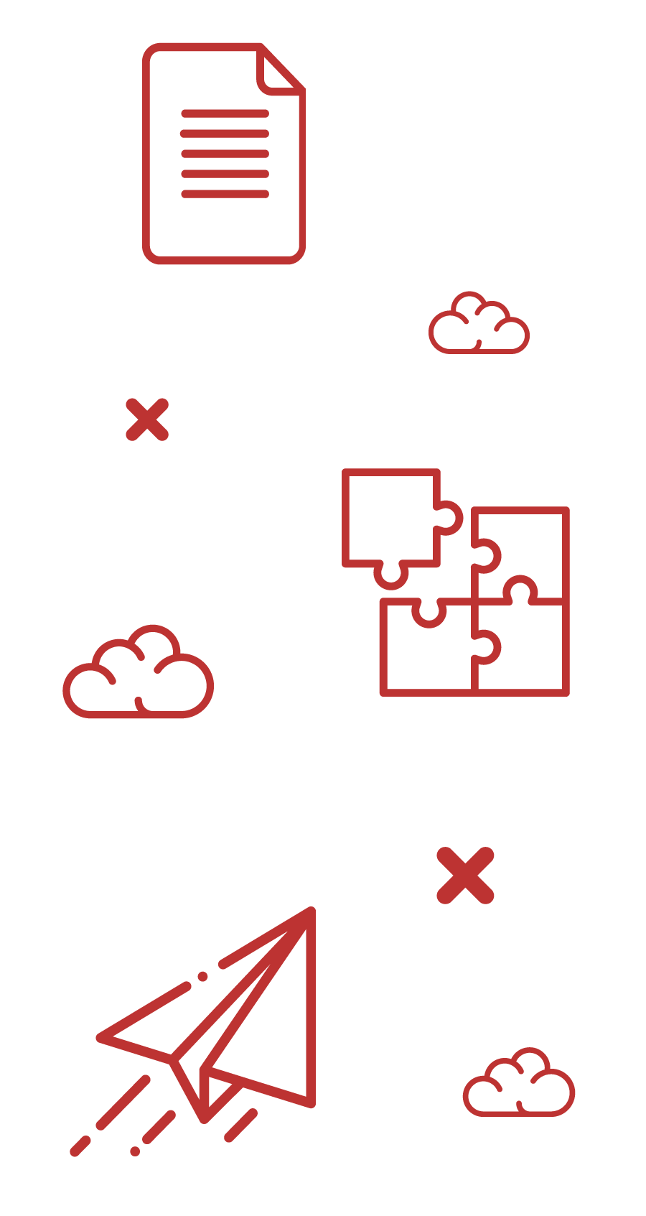


INTRODUCCIÓN
DE LA SESIÓN

Slide 3

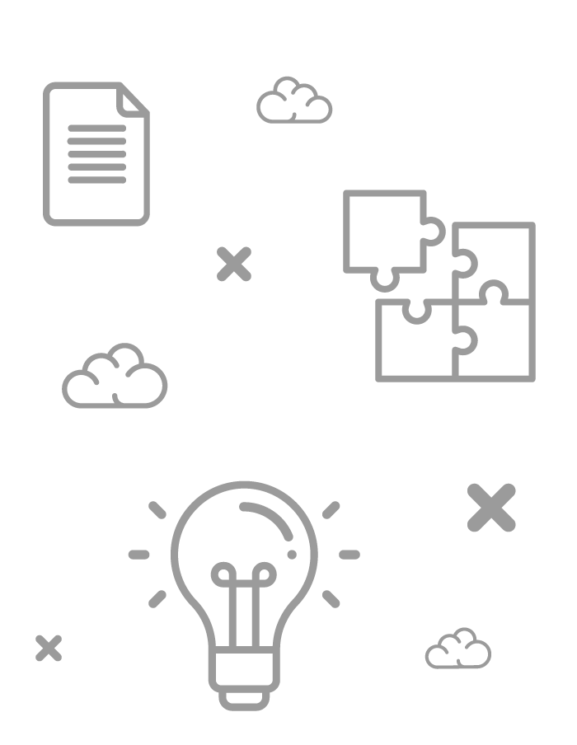
+ INTRODUCCIÓN
Han surgido diversas herramientas en el ámbito del desarrollo de aplicaciones web que hacen más fácil la tarea del programador. Una de estas herramientas es la plataforma Java EE.
Entonces, durante esta sesión aprenderá:
Cómo se realiza la gestión del servidor dentro de la plataforma Java EE
Cómo se manejan los componentes de una Aplicación Java EE.

Slide 4
GESTIÓN DEL SERVIDOR

Slide 5
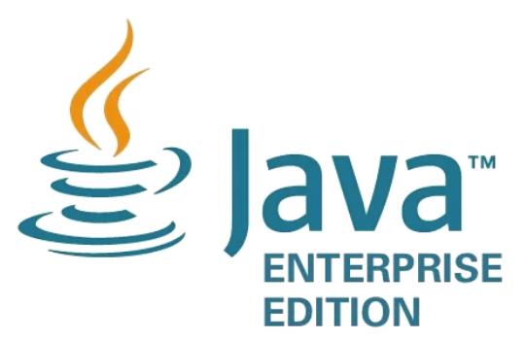
+ GESTIÓN DEL SERVIDOR
PLATAFORMA JAVA EE
Java EE (Enterprise Edition) es una plataforma de programación que proporciona, para el desarrollo de aplicaciones empresariales basadas en Java, lo siguiente:
Un conjunto de especificaciones.
API (Application Programming Interfaces).

Slide 6
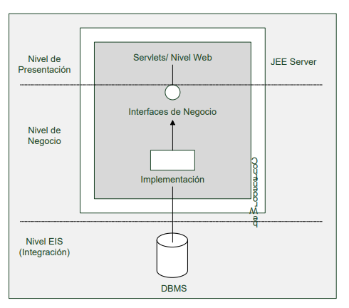
+ GESTIÓN DEL SERVIDOR
La arquitectura Java EE se basa en un modelo de tres niveles:
Nivel de Presentación
Servlets/ Nivel Web
JEE Server
PRESENTACIÓN
LÓGICA DE NEGOCIO
Interfaces de Negocio
Nivel de Negocio
INTEGRACIÓN
(ACCESO A DATOS)
Implementación
Nivel EIS
(Integración)
DBMS
Niveles de la Arquitectura Java EE

Slide 7




+ GESTIÓN DEL SERVIDOR
NIVEL DE PRESENTACIÓN
La capa de presentación, también conocida como capa de interfaz de usuario, es responsable de la interacción del usuario con la aplicación. En Java EE, esta capa se puede implementar mediante tecnologías como:
Java Server Faces (JSF)
Servlets
Java Server Pages (JSP)
HTML5

Slide 8

+ GESTIÓN DEL SERVIDOR
NIVEL DE LÓGICA DE NEGOCIO
La capa de lógica de negocio contiene la funcionalidad de la aplicación, incluyendo las reglas de negocio y la lógica de procesamiento.
En Java EE, esta capa se puede implementar utilizando:
Enterprise JavaBeans (EJB)
Contexts and Dependency Injection (CDI)

Slide 9
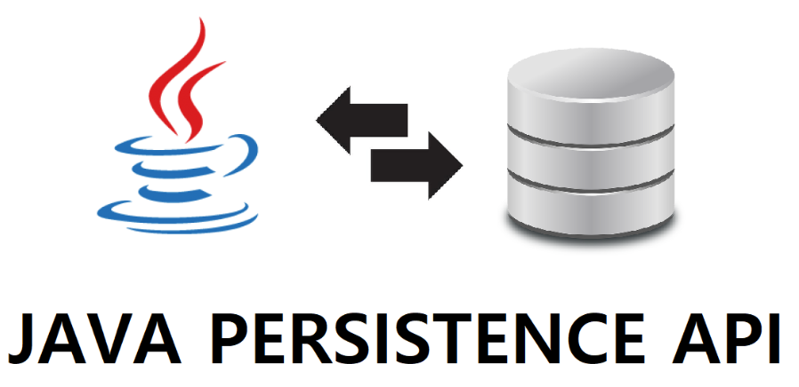
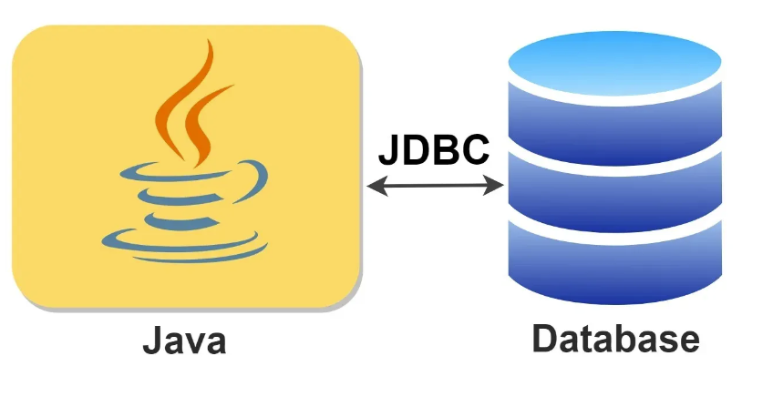
+ GESTIÓN DEL SERVIDOR
NIVEL DE INTEGRACIÓN (ACCESO A DATOS)
La capa de integración (acceso a datos) se encarga de la gestión de la persistencia de los datos.
En Java EE, esta capa se puede implementar utilizando:
Java Persistence API (JPA)
Java Database Connectivity (JDBC)

Slide 10
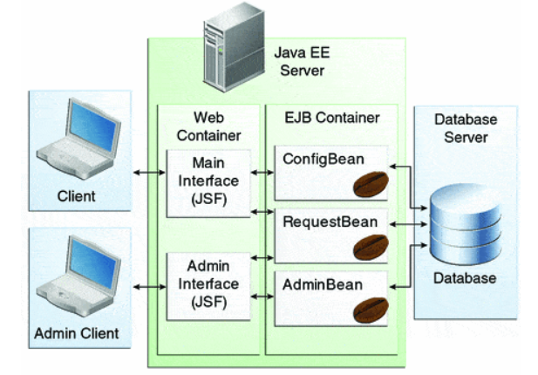
+ GESTIÓN DEL SERVIDOR
SERVIDOR DE APLICACIONES JAVA EE
Es un software que proporciona un entorno de ejecución para las aplicaciones Java EE.
Un servidor de aplicaciones Java EE se compone:
Contenedor Web.
Contenedor de EJBs. (Opcional)
Cabe mencionar que se pueden desarrollar aplicaciones que no hagan uso del contenedor de EJBs.

Slide 11

+ GESTIÓN DEL SERVIDOR
SERVIDOR DE APLICACIONES JAVA EE
Proporcionan una amplia gama de servicios y funcionalidades como:
Seguridad.
Transacción.
Gestión de sesiones.
Conexión con base de datos.
Servicios de comunicación y conectividad.
Escalabilidad.
Alta disponibilidad.

Slide 12
APLICACIONES JAVA EE

Slide 13
+ APLICACIONES JAVA EE
Las aplicaciones Java EE (Enterprise Edition) son aplicaciones empresariales basadas en la plataforma Java EE. Estas aplicaciones pueden ser de gran complejidad y ofrecer una amplia gama de funcionalidades y servicios para satisfacer las necesidades de las empresas.
En el desarrollo de una aplicación Java EE, se utilizan componentes como elementos fundamentales. Estos componentes son unidades de software con capacidad funcional que se pueden integrar en una aplicación Java EE y que pueden interactuar con otros componentes.
Applets y aplicaciones cliente son componentes que corren en la máquina cliente.
Tecnologías como: Java Servlets, Java Server Facets (JSF), Java Server Pages (JSP), los cuáles se ejecutan en el servidor.
Enterprise JavaBeans (EJB), es un componente de negocio que se ejecuta en el servidor.

Slide 14
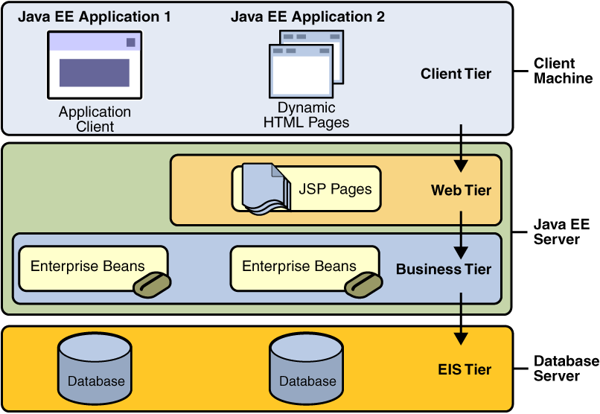
+ APLICACIONES JAVA EE
La siguiente figura muestra las APIs y tecnologías que forman parte de Java EE.

Slide 15

CONCLUSIONES MÁS REFERENCIAS

Slide 16


+ CONCLUSIONES
En resumen, Java EE es una plataforma poderosa y flexible que permite a los desarrolladores crear aplicaciones empresariales robustas y escalables con una amplia gama de funcionalidades y servicios.
Al aprovechar las herramientas y frameworks proporcionados por Java EE, los desarrolladores pueden reducir el tiempo y el costo de desarrollo y mejorar la calidad y fiabilidad de sus aplicaciones.
Las aplicaciones Java EE se pueden diseñar utilizando diferentes componentes, como Servlets, JSP (JavaServer Pages), JavaBeans, Enterprise JavaBeans (EJB), Contexts and Dependency Injection (CDI), y Java Persistence API (JPA), que se ejecutan dentro de contenedores proporcionados por la plataforma Java EE.
Estos contenedores ofrecen servicios esenciales, como la seguridad, la transacción, la gestión de sesiones y la conexión con bases de datos.

Slide 17
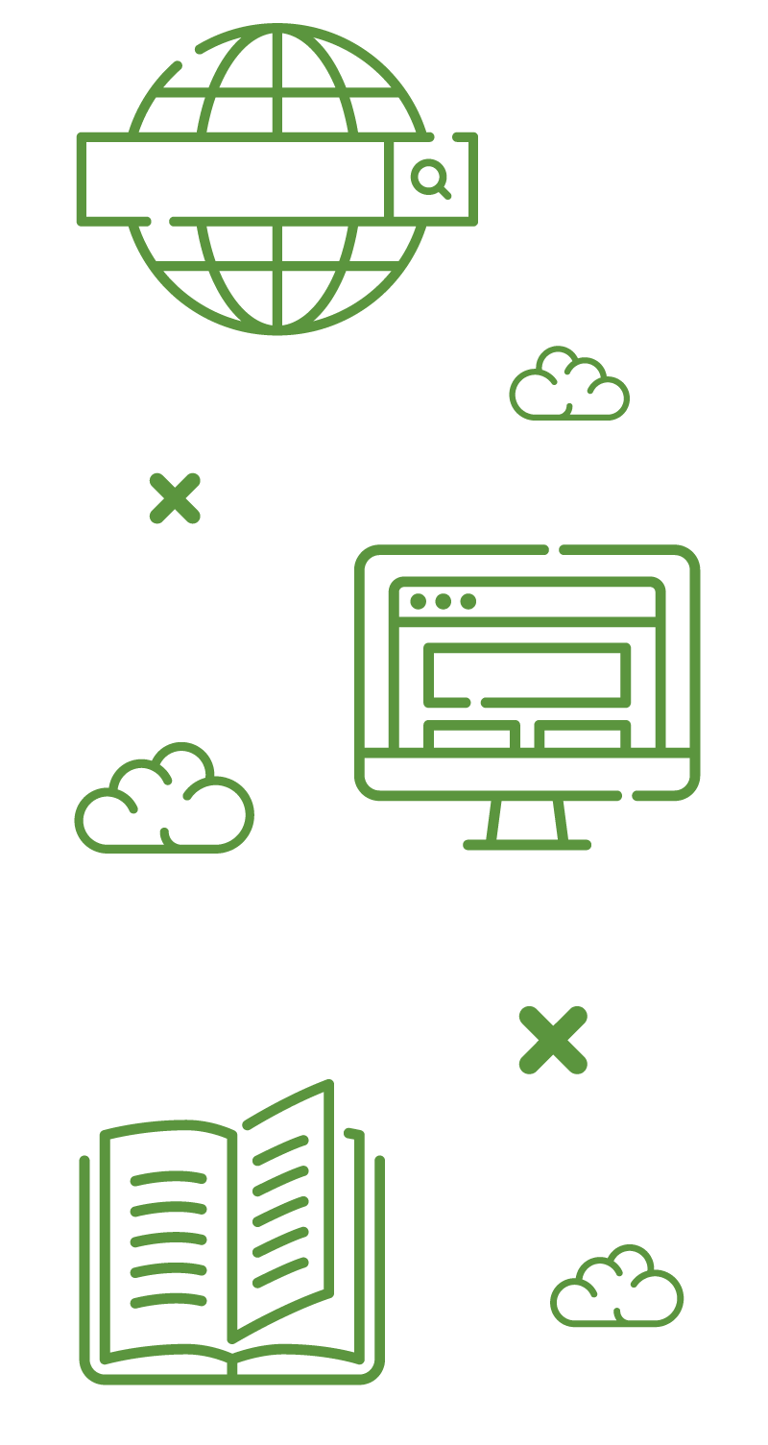
BIBLIOGRAFÍA MÁS REFERENCIAS

Slide 18


+ BIBLIOGRAFÍA
Galicia, N, et al (2013). Arquitectura Java EE para la administración de un restaurante. Tesis para obtener el Título de Ingeniero en Computación. Universidad Nacional Autónoma de México. Facultad de Ingeniería. Recuperado de http://www.ptolomeo.unam.mx:8080/xmlui/bitstream/handle/132.248.52.100/4158/Tesis.pdf?sequence=1&isAllowed=y
Java EE Tutorial. Recuperado de http://docs.oracle.com/javaee/6/tutorial/doc/
Nieto, A. (2015). Arquitectura por componentes JEE, un caso práctico. Revista Gerencia Tecnológica Informática, 14(38), 31-41. ISSN 1657-8236

Slide 19


